Slide 1
DINAN BASKET SAMSONNAIS
Assemblée Générale
Samedi 18 Juin 2022

Slide 2
BILAN FINANCIER
SAISON 2021-2022
Notes:
Claire Tourtelier - Trésorière du DBS

Slide 3
BUDGET déficitaire
Dû en partie :
Notre choix de faire
-50 % sur les licences
Des licenciés N-1
Annulation de la soirée
Club
Bénéfices des
Animations relativement
bas
Notes:
Claire Tourtelier - Trésorière du DBS

Slide 4
Représentation chiffrée du Bilan
Notes:
Claire Tourtelier - Trésorière du DBS

Slide 5
Représentation graphique des CHARGES

Slide 6
Représentation graphique des PRODUITS

Slide 7
Point sur les animations réalisées
2021-2022
Ventes à Emporter
PIZZAS
Ventes à Emporter
COUSCOUS/PAELLA
Ventes
SWEATS
Ventes à Emporter
TARTIFLETTE

Slide 8
Point sur les animations réalisées
2021-2022
+205,41€
+311,04€
+475,66€
+905,00€

Slide 9
Notes:
Claire Tourtelier - Trésorière du DBS

Slide 10
BILAN FINANCIER
prévisionnel
SAISON 2022-2023
Notes:
Claire Tourtelier - Trésorière du DBS

Slide 11
Représentation chiffrée du Bilan Prévisionnel
Notes:
Claire Tourtelier - Trésorière du DBS

Slide 12
Allons plus loin...
N (2022) – (N+1)
(- 2879€) - 150€
- 3029 €
Notes:
Claire Tourtelier - Trésorière du DBS

Slide 13
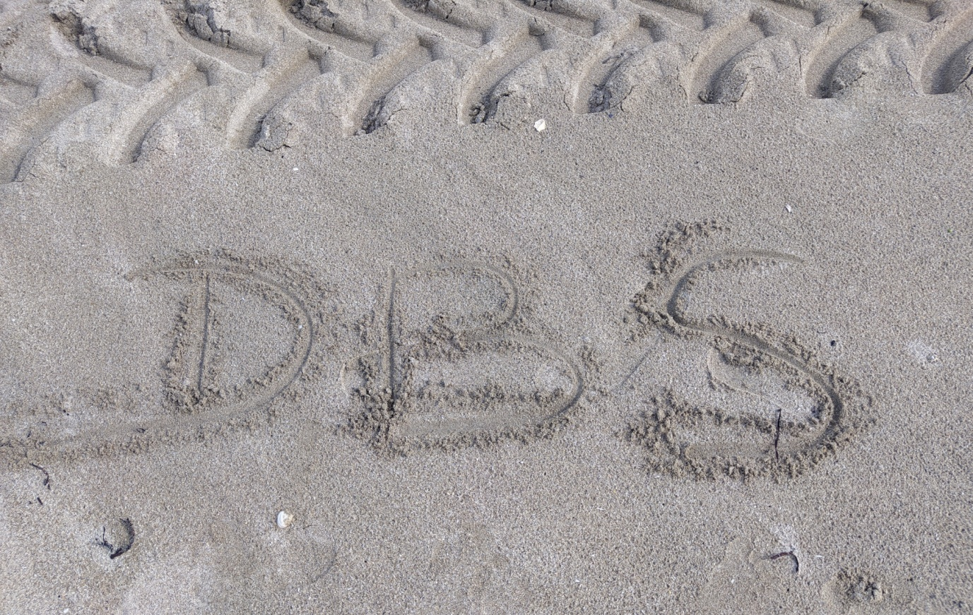
Merci pour votre attention

